Slide 1

Dek Song Ya
(DSY)
Application
Health Medicine delivery service

Slide 2




What is DSY
DSY คือแพลตฟอร์มที่รวบรวมยารักษาโรคทุกประเภท ไม่ว่าจะเป็นยาสามัญประจำบ้าน, ยาแผนโบราณ หรือยาที่ต้องได้รับคำแนะนำจากแพทย์ก่อนการใช้งานก็ตาม จากร้านขายยาใกล้บ้านคุณ รวมไปถึงโรงพยาบาล ที่คุณสามารถกดสั่งผ่านแอพ และเด็กของเราจะไปรับ และส่งยาให้คุณถึงที่

Slide 3




Matchmaking Business
เป็น Connecting ระหว่าง ร้านขายยา/โรงพยาบาล กับ ผู้ป่วย

Slide 4
Personal Interesting
Little
เนื่องจากผมได้พาผู้ปกครองสูงอายุไปรับยาที่โรงพยาบาลอยู่บ่อยครั้ง ทำให้ผมได้เกิดความคิดที่จะทำแอพนี้ขึ้นมา เพื่อที่พวกท่านจะได้ไม่ต้องตื่นขึ้นมาแต่เช้าเพื่อมารอคิวรับยาที่โรงพยาบาลเป็นเวลานาน
Nui
ในบางครั้งผมคิดว่าถ้าหากผู้สูงอายุที่มีสุขภาพไม่ดี แล้วไม่สามารถออกไปด้วยตัวเองได้ ผมจึงคิดว่าเราควรจะมีแอพสำหรับส่งยารักษาโรคทุกชนิด ตั้งแต่ร้านขายยาไปจนถึงโรงพยาบาลตลอด 24 ชั่วโมง เพื่อป้องเหตุการณ์ที่ฉุกเฉินต่อผู้ป่วยได้อย่างรวดเร็ว

Slide 5

Important Competitors
จุดเด่น
1. มีหน้าUIที่เข้าใจง่าย ทำให้ง่ายต่อการใช้งานต่างๆ
2. สินค้าส่วนใหญ่มาจากแหล่งที่ไว้ใจได้ เช่น ห้างสรรพสินค้า
3. มีโปรโมชั่นเอาใจลูกค้าบ่อยครั้ง
4. มีฐานUserที่ใช้งานเป็นจำนวนมาก
จุดด้อย
1. เป็นแอพที่เหมาะสำหรับการสั่งซื้อของทั่วไปมากกว่า
2. อาจเจอความไม่แน่นอนในการส่งของ เช่น คนขับรถส่งไม่สะดวก

Slide 6

จุดเด่น
1. มีหน้าUIที่สวย เข้าใจง่าย ทำให้ง่ายต่อการใช้งานต่างๆ
2. มีทีมงานแพทย์ที่คอยตอบแชท24ชม.
3. มีการขนส่งที่รวดเร็ว ทันใจ
จุดด้อย
1. ยังขาดความเสถียรอยู่บ้าง
2. สินค้าบางอย่างมีความคลุมเครือ เช่น รูปสินค้าไม่ตรงกับสินค้าจริง

Slide 7

Competitive Advantage
มียารักษาโรคทุกชนิด ครอบคลุมทุกหมวดยา
มีข้อมูล และวิธีการใช้งานของยาทุกประเภทอย่างละเอียด
มีการวิเคราะห์ แนะนำการใช้ตามอาการป่วยของแต่ละคน การใช้ร่วมกับยาตัวอื่น ผลข้างเคียง วิดีโอสาธิต เป็นต้น
มีข้อมูลข่าวสารเรื่องยา และสุขภาพที่คอยอัพเดตทุกวัน

Slide 8
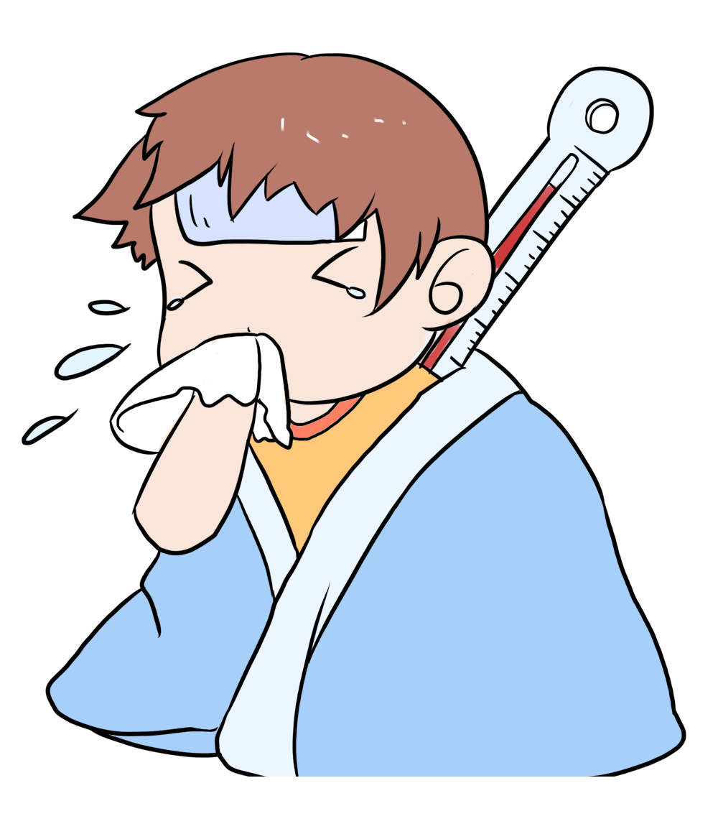
เจาะกลุ่มเป้าหมายเฉพาะผู้ป่วย และผู้ต้องการซื้อยารักษาโรคโดยเฉพาะ
บัญชีผู้ใช้สามารถเชื่อมต่อกับประวัติผู้ป่วยจากโรงพยาบาลต่างๆที่ผู้ป่วยเคยไปรักษาตัว
รวมไปถึงประวัติการใช้ยา การแพ้ยา หรือสิทธิ์การรักษาต่างๆ เพื่อใช้ลดค่าใช้จ่ายในการซื้อยาได้

Slide 9

มีแพทย์ และเภสัชคอยให้คำปรึกษาตลอด24ชั่วโมง เพื่อให้ผู้ใช้สามารถแชทปรึกษาได้
มีแผนที่แสดงตำแหน่งของโรงพยาบาล และร้านขายยาที่อยู่ใกล้ผู้ใช้ รวมถึงแนะนำเส้นทางการเดินทางที่เร็วที่สุดให้

Slide 10

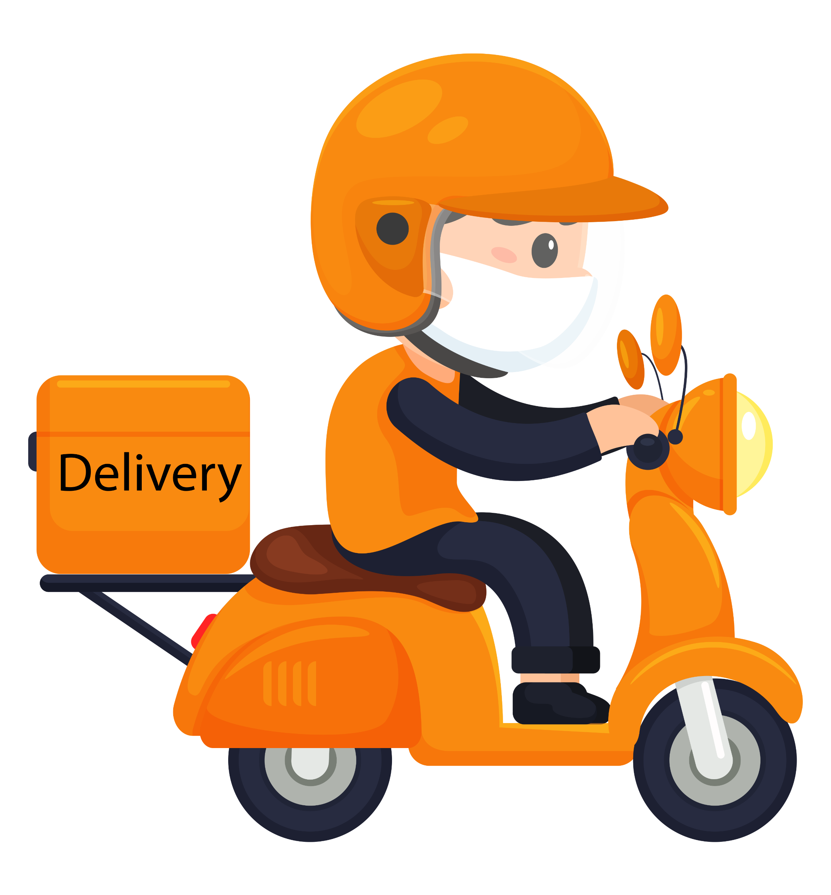
Dek Song Ya
(DSY)
นายบวรศักดิ์ เหลือจันทร์(หนุ่ย)
61090500418
นายศุภณัฐ ณัฏฐกุล(ลิตเติ้ล)
61090500460

